Slide 1
Однородные структуры данных: массивы, строки
МДК.01.01 Разработка программных модулей

Slide 2
Массивы
Раздел I

Slide 3

Что такое массив?
Массив – это набор однотипных данных, имеющий общее имя.
Элементы массива в памяти располагаются последовательно, в соседних ячейках.
Объявление массива похоже на объявление переменной за тем исключением, что после указания типа ставятся квадратные скобки.

Slide 4
Выделение памяти под массив
Здесь вначале мы объявили массив nums, который будет хранить данные типа int.
Далее используя операцию new, мы выделили память для 4 элементов массива.
При таком определении все элементы получают значение по умолчанию, которое предусмотрено для их типа. Для типа int значение по умолчанию 0.

Slide 5
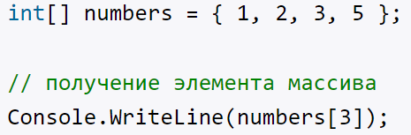
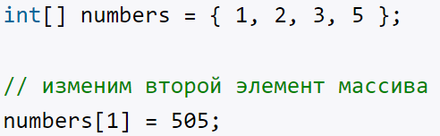
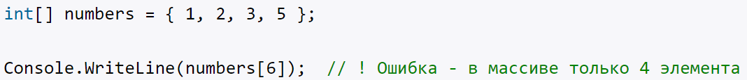
Индексы и получение элементов массива
Для обращения к элементам массива используются индексы. Индекс представляет номер элемента в массиве, при этом нумерация начинается с нуля, поэтому индекс первого элемента будет равен 0, индекс четвертого элемента 3.

Slide 6
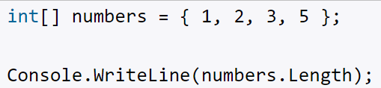
Свойство Length и длина массива
Каждый массив имеет свойство Length, которое хранит длину массива. Например, получим длину выше созданного массива numbers:

Slide 7
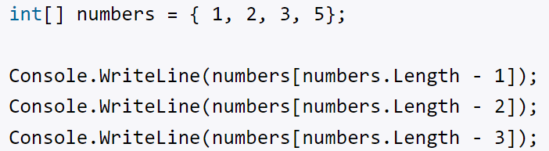
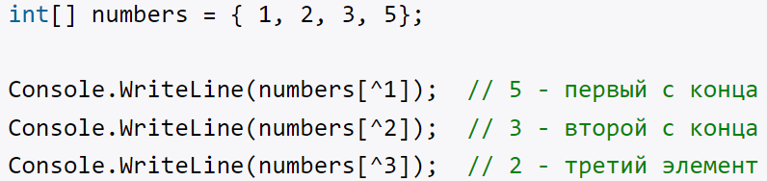
Получение элементов с конца массива
Благодаря наличию свойства Length, мы можем вычислить индекс последнего элемента массива - это длина массива - 1
Начиная, с версии C# 8.0 в язык был добавлен специальный оператор ^, с помощью которого можно задать индекс относительно конца коллекции.

Slide 8
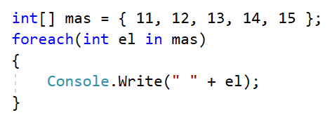
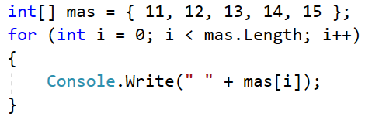
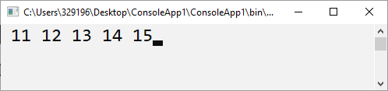
Перебор массивов
Для перебора массивов мы можем использовать различные типы циклов:

Slide 9
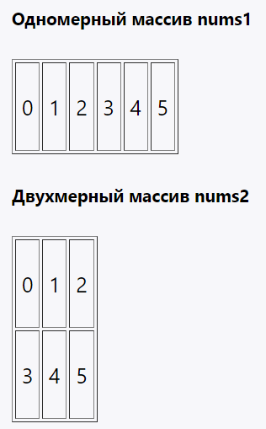
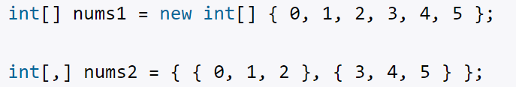
Многомерные массивы
Массивы которые имеют два измерения (ранг равен 2) называют двухмерными.
Например, создадим одномерный и двухмерный массивы, которые имеют одинаковые элементы:

Slide 10
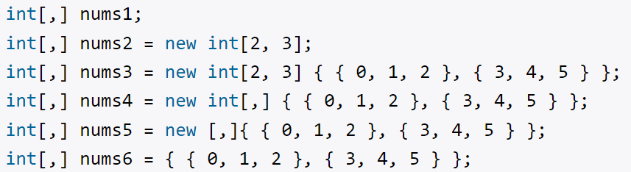
Различные способы объявления многомерных массивов

Slide 11
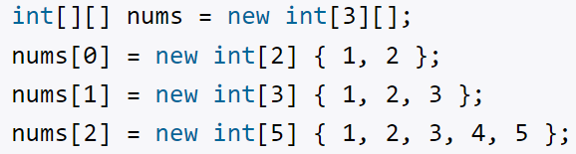
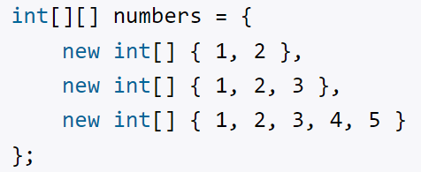
Массив массивов
От многомерных массивов надо отличать массив массивов или так называемый "зубчатый массив":

Slide 12
Основные понятия массивов
Ранг (rank): количество измерений массива – одномерный, двухмерный, трехмерный и т.д.
Длина измерения (dimension length): длина отдельного измерения массива
Длина массива (array length): общее количество всех элементов массива

Slide 13
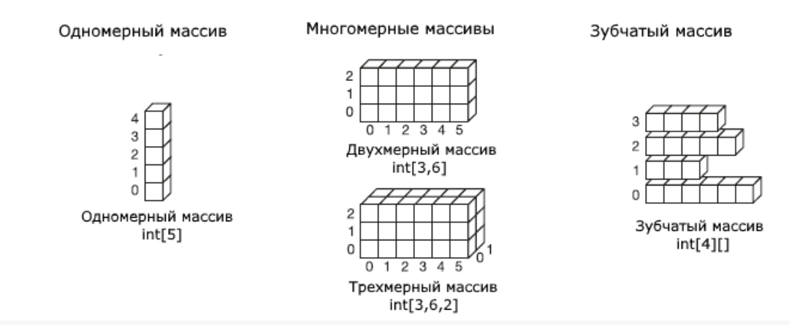
Примеры массивов:

Slide 14
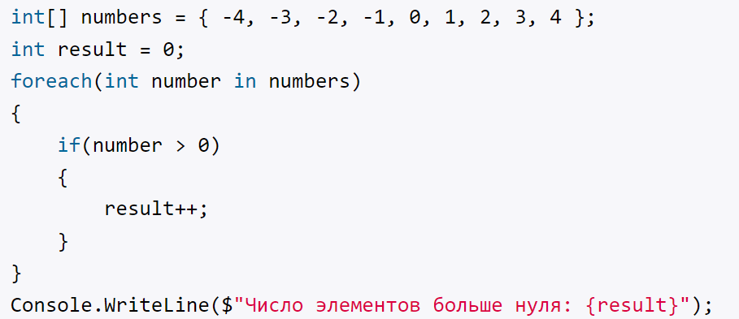
Пример обработки массива Вычисление количества положительных элементов массива
Запишите решение аналогичной задачи для двухмерного массива из 3 строк и 4 столбцов.

Slide 15
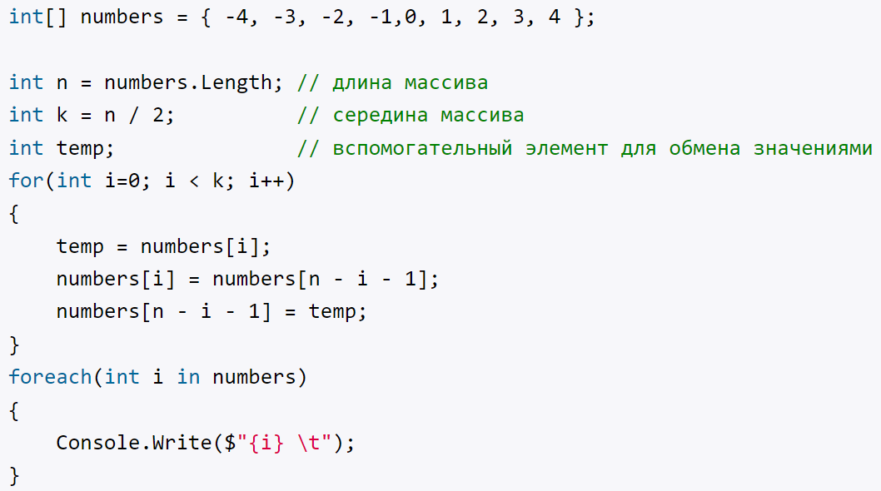
Пример обработки массива Инверсия массива – элементы пойдут в обратном порядке

Slide 16
Задача 1
Получить из одномерного массива новый массив, в который поместить только отрицательные элементы исходного массива, причем в обратном порядке.

Slide 17
Задача 2
Найти все максимальные элементы одномерного массива и вывести их индексы.

Slide 18
Рассмотрим двухмерный массив
Порядковые номера элементов массива (индексы)
j номера столбцов
i номера строк
В [3, 4]

Slide 19
Обработка двухмерного массива
По строкам (в горизонтальном направлении)
По столбцам (в вертикальном направлении)

Slide 20
Обработка всего массива:
int S = 0;
for (int i = 0; i < 3; i++)
{
for (int j = 0; j < 4; j++)
{
S += B[i, j];
}
}
Console.WriteLine($"Сумма элементов массива {S}");

Slide 21
Обработка по строкам:
for (int i = 0; i < 3; i++)
{
int S = 0;
for (int j = 0; j < 4; j++)
{
S += B[i, j];
}
Console.WriteLine($"Сумма в строке {i} равна {S}");
}

Slide 22
Обработка по столбцам:
for (int j = 0; j < 4; j++)
{
int S = 0;
for (int i = 0; i < 3; i++)
{
S += B[i, j];
}
Console.WriteLine($"Сумма в столбце {j} равна {S}");
}

Slide 23
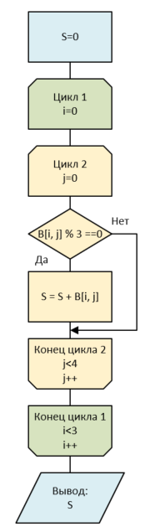
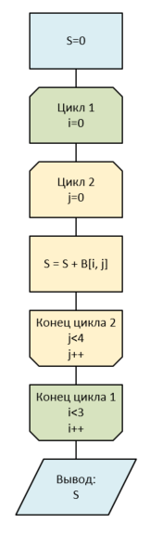
Сформулируйте условия задач 1. 2.

Slide 24
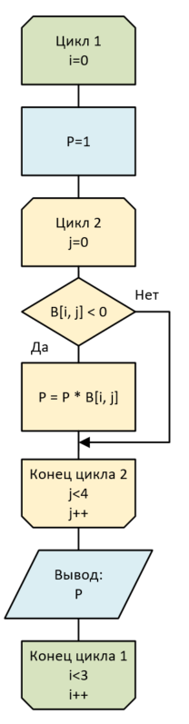
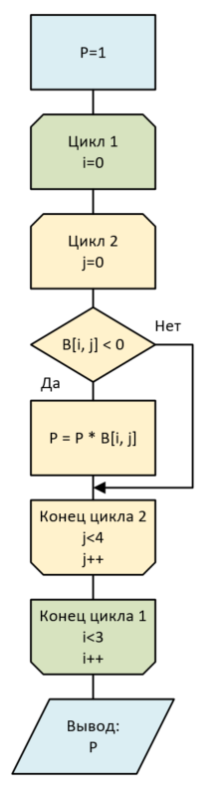
3. 4.

Slide 25
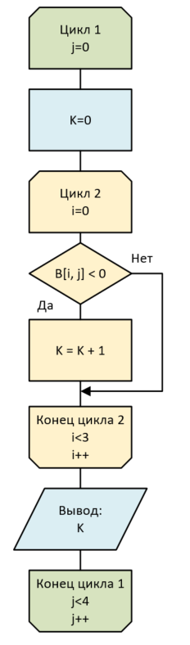
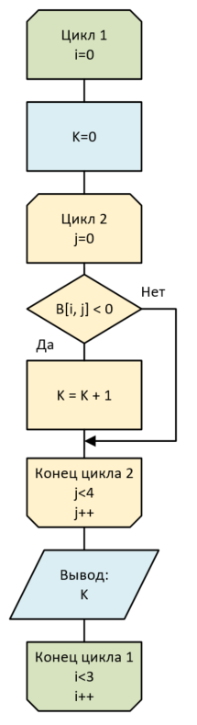
5. 6.

Slide 26
Задача 3
Найти сумму положительных элементов в каждой строке двухмерного массива B[3, 4].

Slide 27
Задача 4
Найти сумму положительных элементов в каждом столбце двухмерного массива B[3, 4].
Определить столбец с наибольшей суммой и указать его индекс.

Slide 28
Строки
Раздел II

Slide 29
Строки
В языке C# строковые значения представляет тип string, а вся функциональность работы с данным типом сосредоточена в классе System.String.
Объекты этого класса представляют текст как последовательность символов Unicode.
Максимальный размер объекта String может составлять в памяти 2 ГБ, или около 1 миллиарда символов.

Slide 30
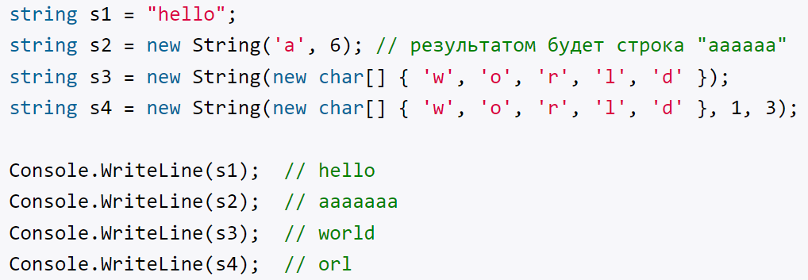
Создание строк
Создавать строки можно, как используя переменную типа string и присваивая ей значение, так и применяя один из конструкторов класса String:

Slide 31
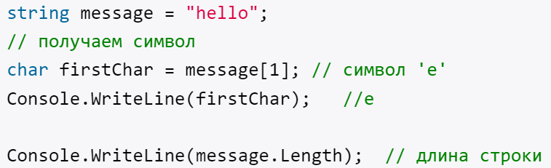
Строка как набор символов
Так как строка хранит коллекцию символов, в ней определен индексатор для доступа к этим символам
Применяя индексатор, мы можем обратиться к строке как к массиву символов и получить по индексу любой из ее символов
Используя свойство Length, как и в обычном массиве, можно получить длину строки

Slide 32
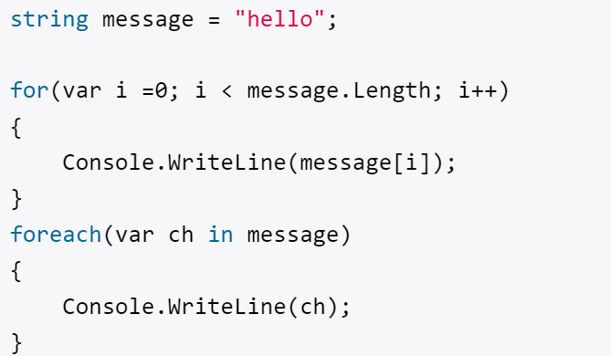
Перебор строк
Класс String реализует интерфейс IEnumerable, благодаря чему строку можно перебрать в цикле foreach как набор объектов char. Также можно с помощью других типов циклов перебрать строку, применяя обращение к символам по индексу.

Slide 33
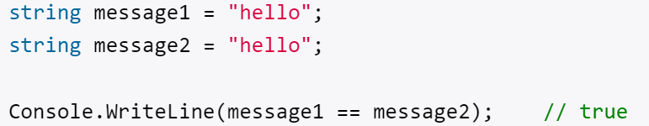
Сравнение строк
В отличие от других классов строки сравниваются по значению их символов, а не по ссылкам

Slide 34
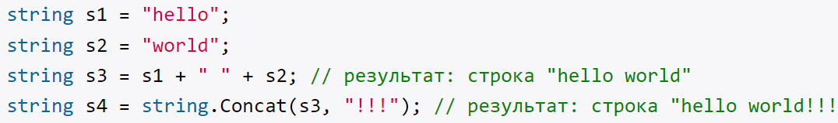
Операции со строками Объединение строк
Конкатенация строк или объединение может производиться как с помощью операции +, так и с помощью метода Concat

Slide 35
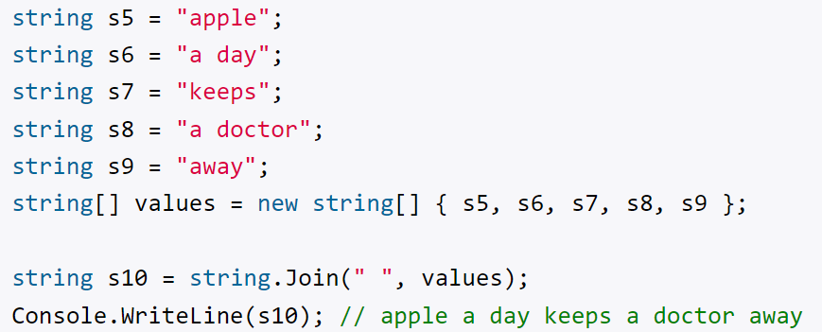
Объединение строк
Для объединения строк также может использоваться метод Join
Метод получает два параметра: строку-разделитель (в данном случае пробел) и массив строк, которые будут соединяться и разделяться разделителем.

Slide 36
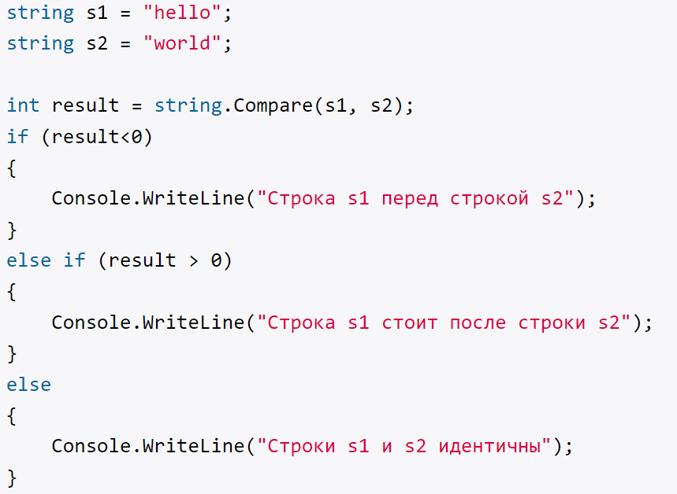
Сравнение строк
Метод Compare принимает две строки и возвращает число.
Если первая строка по алфавиту стоит выше второй, то возвращается число меньше нуля.
В противном случае возвращается число больше нуля.
И третий случай - если строки равны, то возвращается число 0.

Slide 37
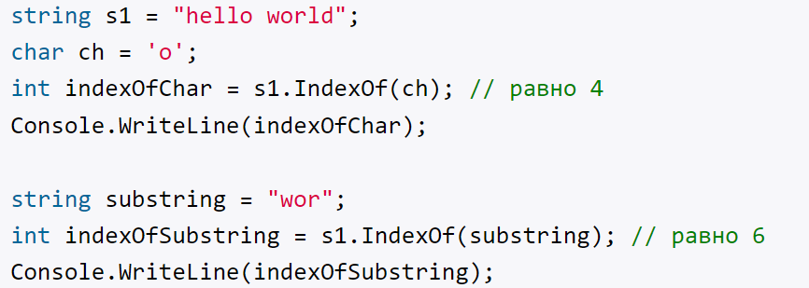
Поиск подстроки в строке
С помощью метода IndexOf мы можем определить индекс первого вхождения отдельного символа или подстроки в строке
Подобным образом действует метод LastIndexOf, только находит индекс последнего вхождения символа или подстроки в строку

Slide 38
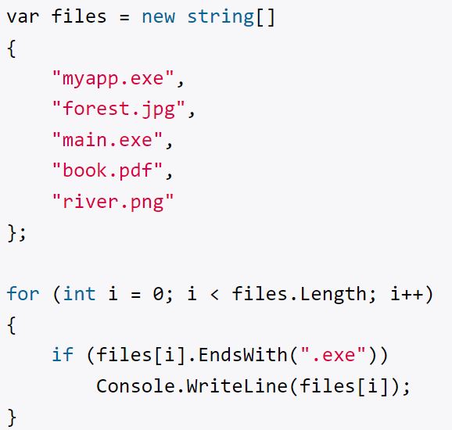
Поиск подстроки в начале или в конце строки
Еще одна группа методов позволяет узнать начинается или заканчивается ли строка на определенную подстроку. Для этого предназначены методы StartsWith и EndsWith.

Slide 39
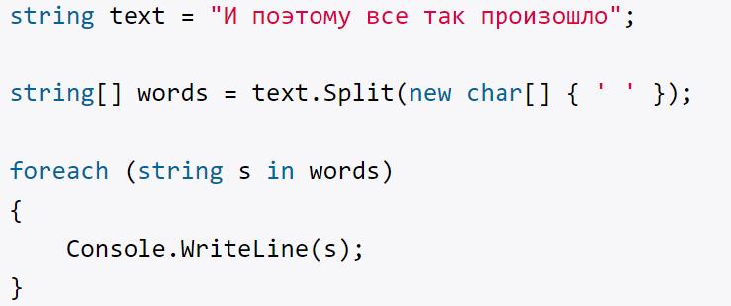
Разделение строк
С помощью функции Split мы можем разделить строку на массив подстрок. В качестве параметра функция Split принимает массив символов или строк, которые и будут служить разделителями

Slide 40
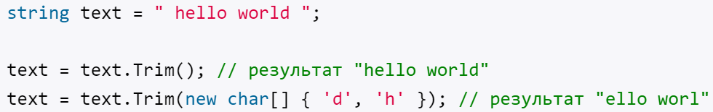
Обрезка начальных или концевых символов строк
Функция Trim без параметров обрезает начальные и конечные пробелы и возвращает обрезанную строку. Чтобы явным образом указать, какие начальные и конечные символы следует обрезать, мы можем передать в функцию массив этих символов.
Эта функция имеет частичные аналоги: функция TrimStart обрезает начальные символы, а функция TrimEnd обрезает конечные символы.

Slide 41
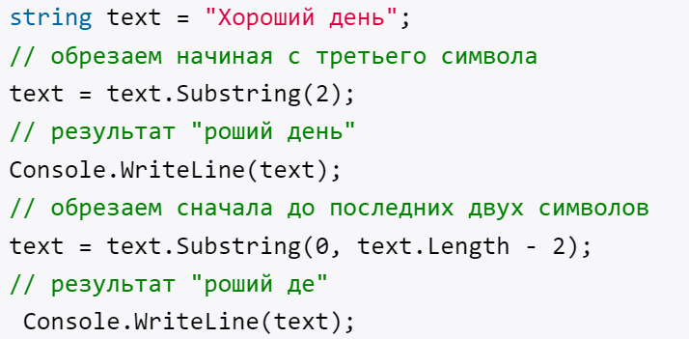
Получение части строки (вырезка)
Функция Substring возвращает обрезанную строку.
В качестве параметра первая использованная версия применяет индекс, начиная с которого надо вырезать строку. Вторая версия применяет два параметра - индекс начала обрезки и длину вырезаемой части строки.

Slide 42
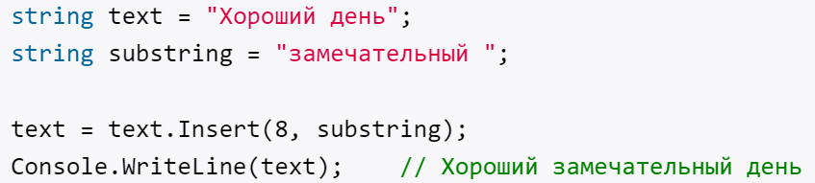
Вставка подстроки в строку
Для вставки одной строки в другую применяется функция Insert.
Первым параметром в функции Insert является индекс, по которому надо вставлять подстроку, а второй параметр - собственно подстрока.

Slide 43
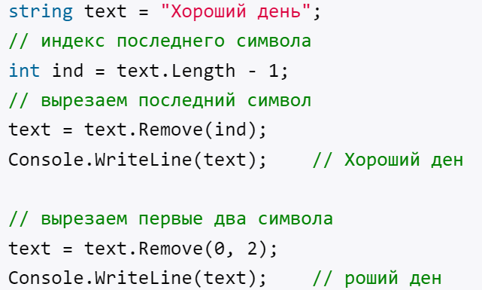
Удаление символов в строке
Удалить часть строки помогает метод Remove
Первая версия метода Remove принимает индекс в строке, начиная с которого надо удалить все символы. Вторая версия принимает еще один параметр - сколько символов надо удалить.

Slide 44
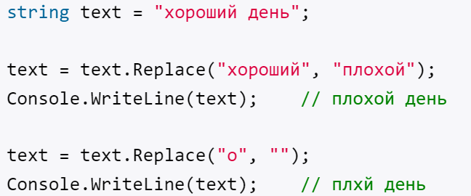
Замена символов в строке
Чтобы заменить один символ или подстроку на другую, применяется метод Replace
Во втором случае применения функции Replace строка из одного символа "о" заменяется на пустую строку, то есть фактически удаляется из текста. Подобным способом легко удалять какой-то определенный текст в строках.

Slide 45
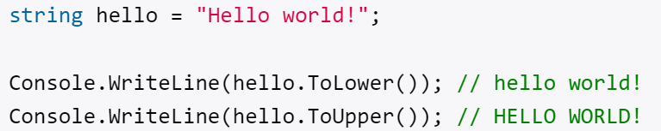
Смена регистра
Для приведения строки к верхнему и нижнему регистру используются соответственно функции ToUpper() и ToLower():

Slide 46
Задача 5
В заданной с клавиатуры строке подсчитать:
Количество букв латинского алфавита;
Количество знаков препинания.

Slide 47
Задача 6
В заданном с клавиатуры тексте найти слова, которые заканчиваются на сочетания букв «ов» или «ова». Слова в тексте разделены пробелами и знаками препинания.
Если таких слов нет, то вывести сообщение об этом.

